Slide 1
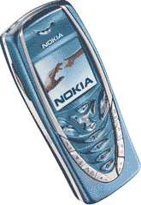
เกมส์ออนไลน์บนโทรศัพท์มือถือด้วยจาวา
GAME ONLINE ON MOBILE WITH J2ME
ผู้จัดทำ
นาย สุรวิช สินทัตตโสภณ รหัส 42010402
นาย สุรศักดิ์ ธีรเวชานนท์ รหัส 42010403
อาจารย์ที่ปรึกษา
อาจารย์ ธวัชชัย สุทธิทศธรรม

Slide 2
ความเป็นมา
อุตสาหกรรมอุปกรณ์ไร้สายขยายตัวอย่างต่อเนื่อง
มีความสามารถและประสิทธิภาพเพิ่มมากขึ้น
ถูกพัฒนาให้ชาญฉลาดและทวีความสำคัญขึ้น
ผู้ใช้ต้องการแอพพลิเคชั่นตามความต้องการและสามารถทำงานโต้ตอบได้
ต้องการยกระดับในการดำเนินชีวิต
J2ME เป็นหนทางหนึ่งที่ตอบสนองความต้องการ

Slide 3
วัตถุประสงค์
ศึกษาภาษา J2ME
เพื่อศึกษาและจำลองแอพพลิเคชั่นทางด้านเครือข่าย
นำเสนอแนวคิด แอพพลิเคชั่นเครือข่าย และหลักการการติดต่อสื่อสารแบบซ็อกเก็ต
เพื่อเป็นแนวทางศึกษาที่จะพัฒนานำไปใช้จริง

Slide 4

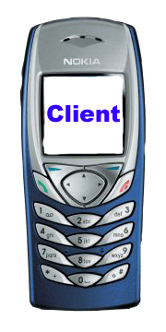
ขอบเขตของโครงงาน
ศึกษาภาษา J2ME และเขียนโปรแกรม และทำการจำลองสร้างแอพพลิเคชั่น
แอพพลิเคชั่นมี 2 ส่วน
1. เซิร์ฟเวอร์
2. ไคลเอนต์
ทำการทดลอง แอพพลิเคชั่นทั้ง 2 ส่วน และสรุปปัญหา

Slide 5

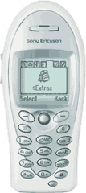


หลักการและทฤษฎี
Edition ของ Java 2 มี 3 Edition
1. J2SE (Java 2 Standard Edition)
2. J2EE (Java 2 Enterprise Edition)
3. J2ME (Java 2 Micro Edition)

Slide 6
สถาปัตยกรรมของ J2ME
Profiles
เช่น MIDP,PDA,Foundation
จัดหาคลาส API สำหรับเอนไวรอนเมนต์ J2ME แต่ละแบบ
Configuration
CLDC , CDC
Java virtual machine
KVM
(Kilobyte virtual machine)

Slide 7
โครงสร้างของ MIDP
MIDP
Applications
OEM-Specification
Applicatons
Native
Applications
OEM-Specification
Classes
MIDP
CLDC
Native system software
MID

Slide 8
ขั้นตอนการพัฒนา MIDlet
Resources
เช่น text,image
เขียน Source code
*.java
สร้าง jar file
และ jad file
Download
ลง divice
Compile &
Preverify
*.class
*.jar
*.class
ทดสอบกับ Emulator
Manifest file

Slide 9

Use Case Diagram
Game Online on Mobile with J2ME
สร้างแอพพลิเคชั่น
ผู้เขียนโปรแกรม
ผู้เขียนใช้
แก้ไขแอพพลิเคชั่น
เล่นเกมส์

Slide 10

ลักษณะโดยทั่วไปของเกมส์

Slide 11
รูปแบบการเล่นเกมส์
IP + PORT
ID

Slide 12
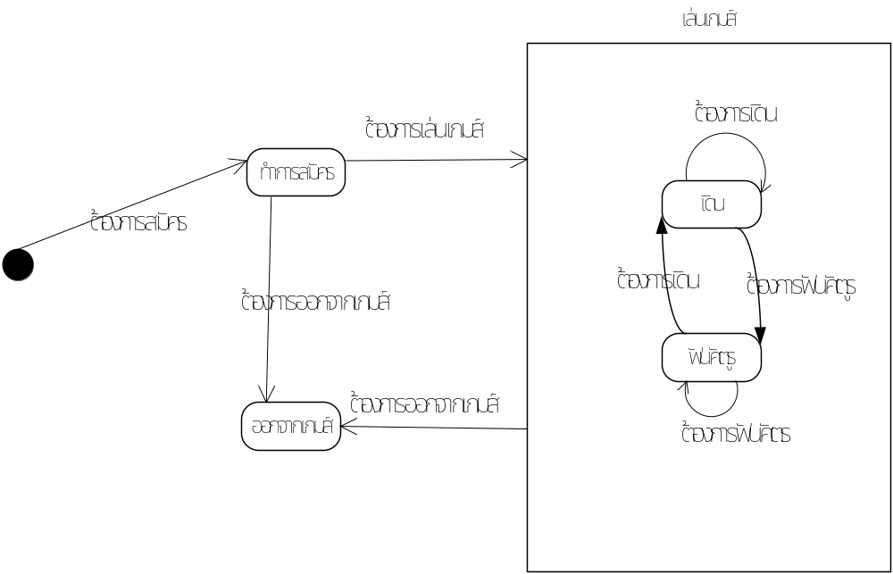
State Chart Diagram

Slide 13

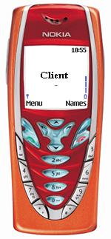

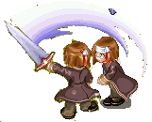
รายละเอียดการเล่น
broadcast
play
Send score up+Item
New monster ect.
Send first
Send status
process
or
Keep item
Get item
Delete record
exit

Slide 14

กฎกติกาของเกมส์
พลังชีวิต 20 หน่วย
การฆ่า ศัตรู และ ผู้เล่นคนอื่น คะแนนเพิ่มขึ้น 1
จะสามารถเพิ่มระดับได้ 1 เมื่อทำคะแนนความสามารถเพิ่ม5
ความแตกต่างของแต่ละระดับความสามารถ ลดพลัง และความยาวพลัง
เมื่อพลังชีวิตเท่ากับศูนย์ ผู้เล่นตาย

Slide 15
การเก็บข้อมูลของ Server
มี 2 Record Store
ตำแหน่งของศัตรูทั้ง 20 ตัว
ตำแหน่งของผู้เล่นทุกตัว
ตำแหน่งของไอเท็ม

Slide 16
การเก็บข้อมูลของ Client
ตำแหน่งผู้เล่นตัวอื่นๆ
ตำแหน่งของศัตรู
ตำแหน่งของไอเท็ม

Slide 17
การออกแบบแผนที่
ตาราง 100 * 80
เก็บที่เซิร์ฟเวอร์และไคลเอนต์
0
100 Block
x
99
0
80 Block
y
79

Slide 18

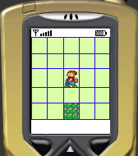
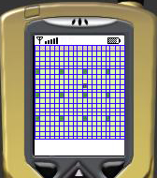
การแสดงผลหน้าจอ
ในตารางจะทำการเปรียบเทียบค่า Character
5 x 5 block
19 x 20 block

Slide 19
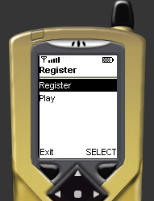
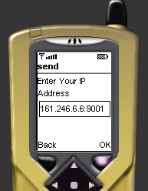
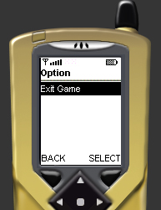
ตัวอย่างหน้าตาของ Application

Slide 20
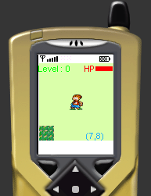
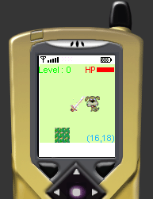
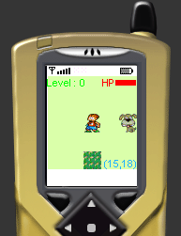
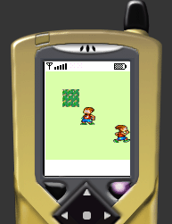
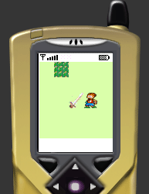
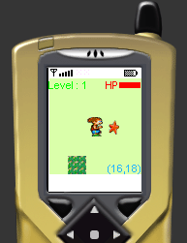
ตัวอย่างหน้าตาของ Application (ต่อ)

Slide 21
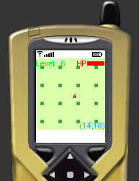
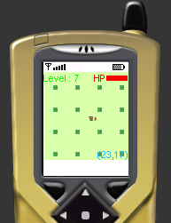
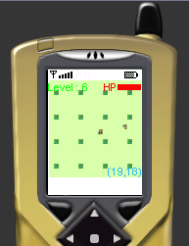
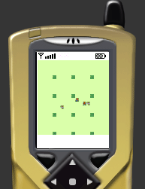
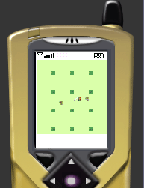
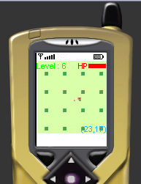
ตัวอย่างหน้าตาของ Application (ต่อ)

Slide 22
ปัญหาที่พบ
การรับแพ็กเกจ
กราฟิก
แนวทางการพัฒนาต่อ
เพิ่มประสิทธิภาพในการรีเฟรชหน้าจอ
การรับแพ็กเกจ
พัฒนากราฟิก
พัฒนาทางด้านเสียง

Slide 23

คำถาม & คำตอบ

